Slide 1


Proportionele Besturing
GEAVANCEERDE EV3 PROGRAMEER-LESSEN
Door Droids Robotics
Code bijgedragen door The Construction Mavericks

Slide 2
Lesdoelen
Leren wat proportionele besturing betekent en waarom je het gebruikt
Leren om proportionele besturing toe te voegen aan de Gyro-, Kleur-, en Ultrasoon Sensoren
Voorkennis: Lessen gedaan over Rekenblokken, Kleursensor-kalibratie en Data-Verbindingen

Slide 3
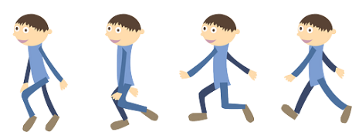
Leren en discussiëren over proportionele besturing
Als we het in ons team hebben over “proportioneel”, zien we het als een spel
Een teamlid wordt geblinddoekt. Hij of zij moet zo snel mogelijk een kamer door en moet precies stoppen bij een lijn op de grond (gebruik afplakband om een lijn op de vloer te plakken)
De rest van het team moet bevelen geven
Als het teamlid ver weg is moet hij snel lopen en grote stappen nemen. Maar dan komt hij dichterbij de lijn, als hij door blijft rennen zal hij over de lijn heen gaan. Je moet dat teamlid dus vertellen dat hij langzamer moet gaan lopen en kleinere stappen moet zetten
Je moet de robot op diezelfde manier programmeren!

Slide 4
Proportionele besturing?
Wat betekent proportioneel?
De robot beweegt proportioneel – hij past zijn beweging aan (bv. een aanpassing aan zijn snelheid) op basis van hoever de robot is van zijn gestelde doel
Bij een proportionele lijnvolger zal de robot aanpassen hoe scherp zijn draai is op basis van hoe ver hij van de lijn verwijderd is
Proportionele besturing kan preciezer en sneller zijn
De Pseudocode voor elke proportionele besturings programma bestaat uit twee stappen:
De fout berekenen→ Hoe ver is de robot van het doel
Een verbetering maken→ de robot onderneemt een actie die proportioneel is met de fout (daarom heet dit proportionele besturing). Je moet de fout vermenigvuldigen met de vergrotingsfactor om de verbetering te bepalen

Slide 5
Opdrachten
Om je te leren hoe je proportionele besturing gebruikt, hebben we 3 opdrachten:
Volgende Hond: Gebruik proportionele besturing met de ultrasoon-sensor om de robot constant 7cm van een persoon te laten (zelfs als dat persoon beweegt)
Lijnvolger: Gebruik proportionele besturing met de licht-sensor vloeiend een lijn te laten volgen. (Verdere details in the Proportionele Lijnvolger les)
Gyro Bocht: Gebruik proportionele besturing en de gyro-sensor om de robot met precisie naar een doelhoek te draaien

Slide 6
Pseudocode/Hints
Toepassing | Doel | Fout | Samenhang
Volgende Hond | Ga naar de afstand (die als doel gesteld is) van aan object | De afstand tot het doel (huidig_afstand – doel_afstand) | Snelheid v.d. beweging op basis van de afstand
Lijnvolger | Blijf op de rand van de lijn | Wat is het verschil in lichtvaarde tussen de huidige lokatie en de rand van de lijn (huidig_licht – doel_licht) | Aanpassing van hoe scherp de bocht is op basis van de afstand vanaf de lijn
Gyro Bocht | Draai tot de doel-hoek | Hoeveel graden tot de doel-hoek | Snelheid van de draai op basis van overblijvende aantal graden te draaien

Slide 7
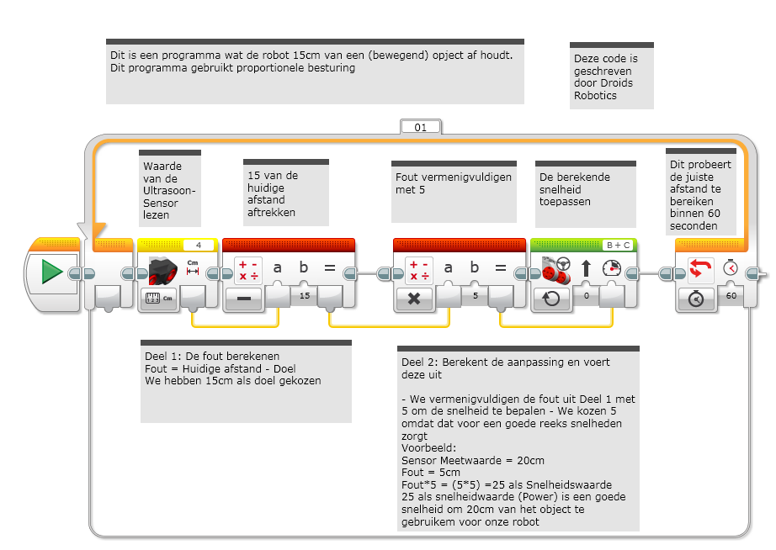
Oplossing: Volgende Hond (Ultrasoon)

Slide 8
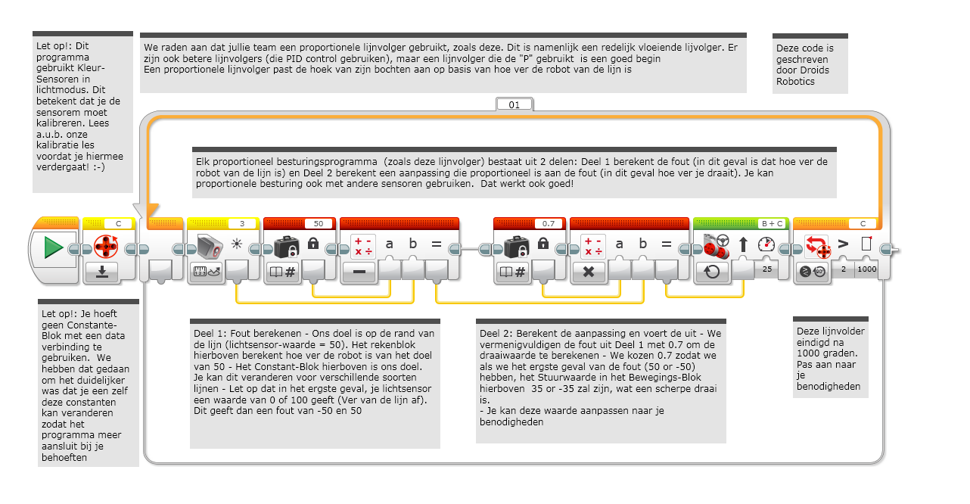
Oplossing: Proportionele Lijnvolger

Slide 9
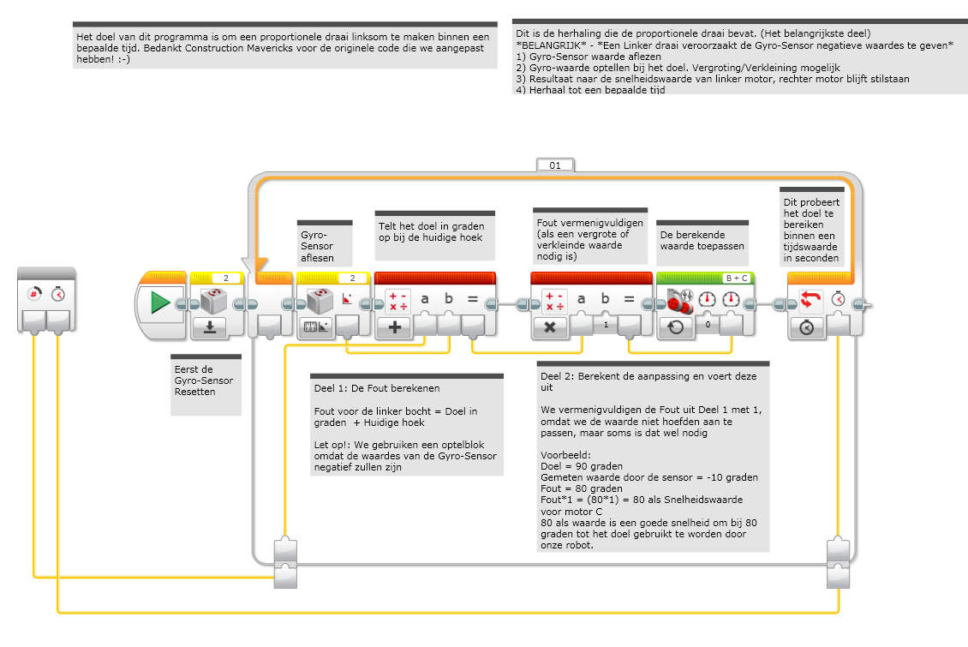
Oplossing: Linker Gyr0-Bocht
Wat is er aan de hand met het Reken-Blok in de linker bocht? Je berekent altijd (DOEL) MIN (HUIDIGE-WAARDE). Dus waarom een SOM/OPTEL/PLUS Reken-Blok? Als je naar links draait, zal de gyro-sensor negatieve waardes geven. Door wiskunde weten we dat het optellen van een negatief getal hetzelfde is als het aftrekken van hetzelfde getal, maar dan positief. Dat is dus waarom we een Optellen Reken-Blok gebruiken om de fout te berekenen.

Slide 10
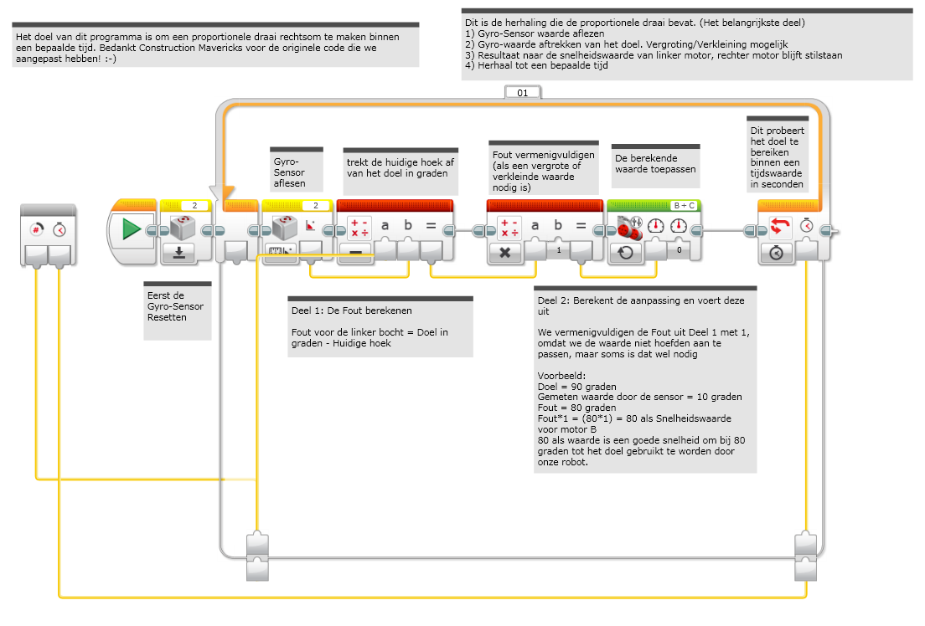
Oplossing: Rechter Gyr0-Bocht

Slide 11
Discussiepunten
Wat betekent “proportionele besturing” ? Antw: Meer of minder bewegen op basis van hoever de robot vanaf een bepaald punt verwijderd is
Wat is een overeenkomst bij alle proportionele-besturings-code? Antw: Het berekenen van de fout and en de verbetering daarvan

Slide 12
Credits
Deze les is gemaakt door Sanjay Seshan en Arvind Seshan van Droids Robotics (team@droidsrobotics.org).
Originele “Gyro Turn Code” (Gyro-Bocht-Code) geleverd door de Construction Mavericks (frank.levine@gmail.com)
Meer Lessen bij www.ev3lessons.com
Vertaald door Maerlant Robotica (maerlant-robotica.nl/)
This work is licensed under a Creative Commons Attribution-NonCommercial-ShareAlike 4.0 International License.

